Slide 1
Правописание жи-ши
Подготовила: Дунденкова Н.Н.
Учитель начальных классов
КГКСКОУ СКШИ 5 VIII вида г. Хабаровска
2015

Slide 2
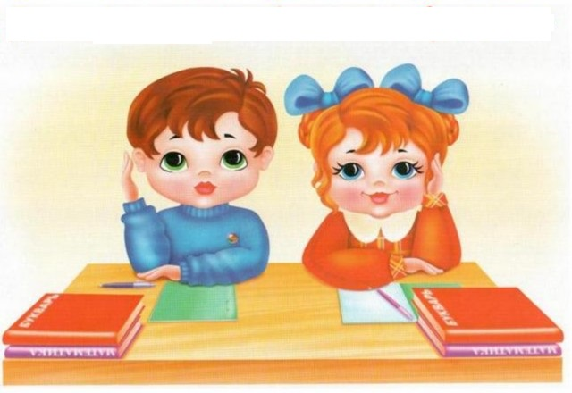
Организационный момент

Slide 3
Пальчиковая гимнастика

Slide 4
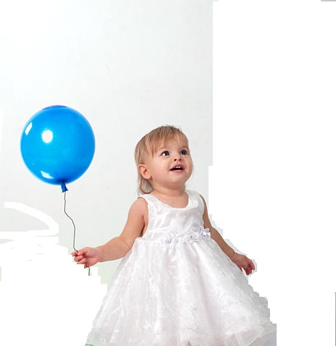
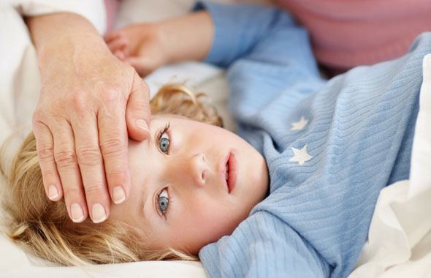
жар
шар

Slide 5
жар
шар

Slide 6
Минутка чистописания

Slide 7
Прочитай скороговорки
Шапкой Миши шишки сшибли.
В живом уголке жили ежи и ужи.

Slide 8
Звуки [Ж] и [Ш] – всегда твёрдые

Slide 9
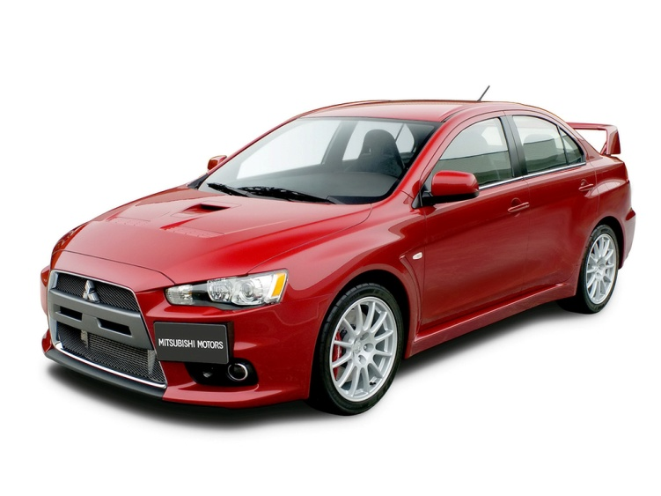
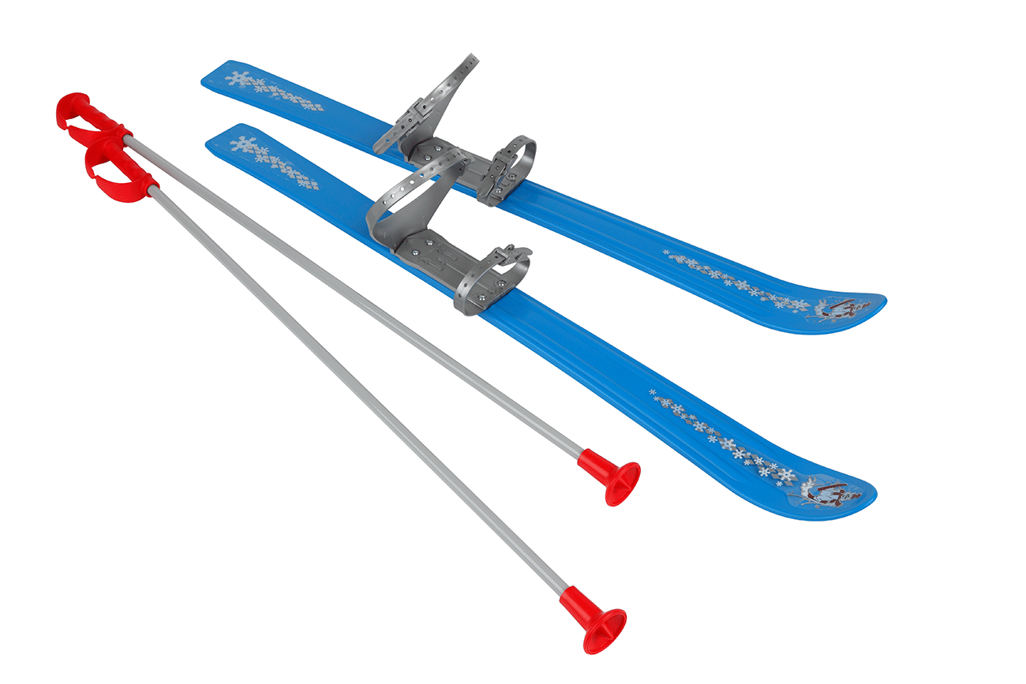
маш*на
лыж*

Slide 10
машина
лыжи

Slide 11
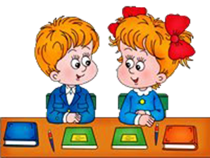
Правило:
ЖИ и ШИ пиши с буквой И

Slide 12
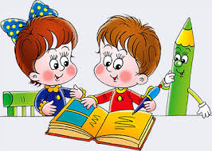
Тема урока:
Правописание ЖИ и ШИ

Slide 13
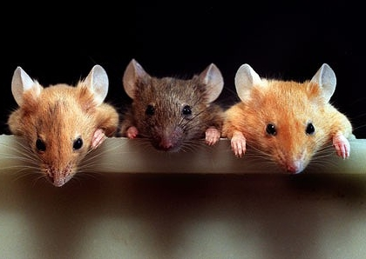

Slide 14
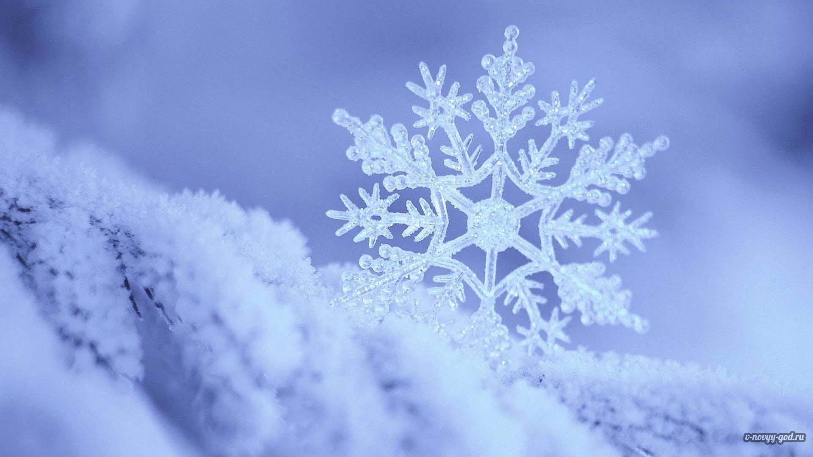

Slide 15
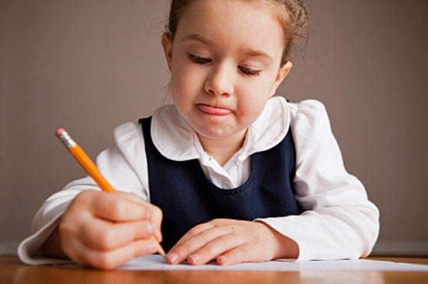
Самостоятельная работа

Slide 16
Проверяем
У Маши жил рыжий кот.
Он был очень пушистый.

Slide 17
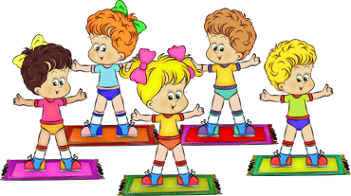
А теперь отдохнем!

Slide 19
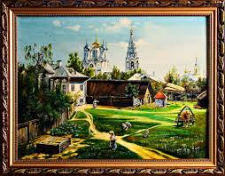
картина

Slide 21
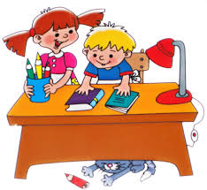
Работа с учебником
Стр. 100, упр. 5

